Slide 1
STG
大西 菜唯斗
Notes:
タイトル
・作ったゲームは対戦型シューティングゲームです

Slide 2

目次
・コンセプト
・操作方法
・ゲーム画面
Notes:
目次
・コンセプト 操作方法 ゲーム画面 の流れで説明します

Slide 3
コンセプト
・初心者でもできる対戦型STG
・簡単な操作性
Notes:
コンセプトについて
・あまりゲームに触れていない人でも簡単に操作ができるようなゲームにしています

Slide 4
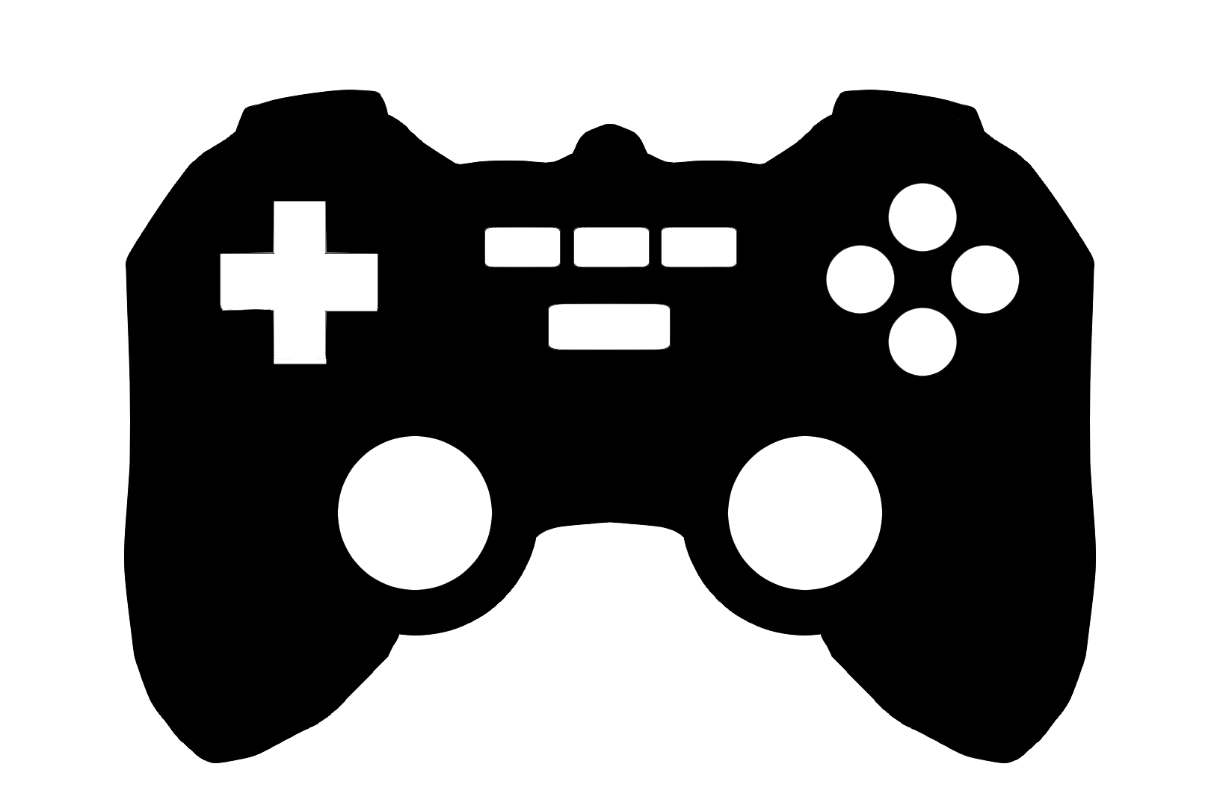
操作方法
弾を撃つ動作◯
６
移動操作◯
左
(倒し具合でスピードUP)
◯
◯
左
右
標準操作◯
右
Notes:
基本操作方法について
・操作方法は誰もが操作しやすいよう 移動 標準 弾を撃つ動作 の3パターンにしています
こだわっているポイントは
・スティックの倒し具合でスピードを変えることが出来るようにしています

Slide 5

ゲーム画面
HP
100
時間
HPが無くなると
ゲームオバー
タイマーが0になると
ゲームオーバー
VS
プレイヤー
１キー ゲーム画面
1Pと2P 分かれている
Notes:
ゲーム画面について （ゲーム画面の図の部分にプレイ映像を入れ込む事)
・画面内にはあまり数多くの物は配置せず
真っ先にゲーム画面を見てもらえるよう HP 時間 プレイヤー の3種類にしています(HP 時間 プレイヤーを言いながら図を出す)
アイテムについて
・まだ導入する事は出来てないですが今後アイテムなど追加出来たらいいなと思っています

